Slide 1
4.2 Node.js开发

Slide 2

Node.js安装
Windows下https://nodejs.org/ 官网下载安装最新的LTS版本。
MAC OS下载相应的pkg包安装。
Linux下载tar.gz包解压运行。
特殊linux版本或者嵌入式系统（比如树莓派系统）可下载源码编译。
具体安装例子见：
https://www.runoob.com/nodejs/nodejs-install-setup.html

Slide 3
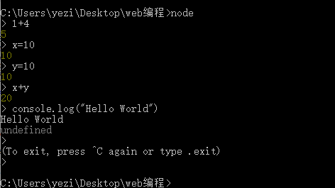
Node.js REPL(交互式解释器)
REPL （Read-eval-print loop），即输入—求值—输出循环，类似Python、R、mathematica。
Node 自带了REPL交互式解释器，可以执行以下任务：读取、执行、打印、循环。

Slide 4
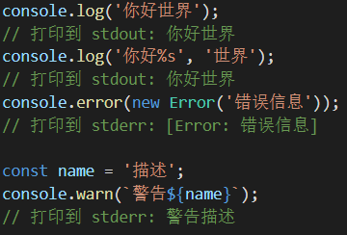
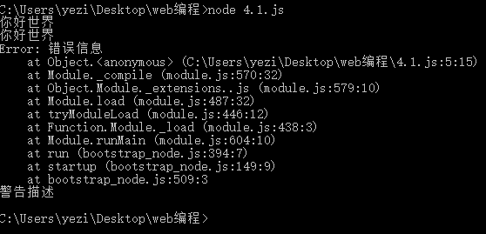
helloWorld
console.log('Hello World');
将上述语句另存为4.1.js，当前目录下运行node 4.1.js，得到结果： Hello World
console 模块提供了一个简单的调试控制台，类似于 Web 浏览器提供的 JavaScript 控制台。

Slide 5
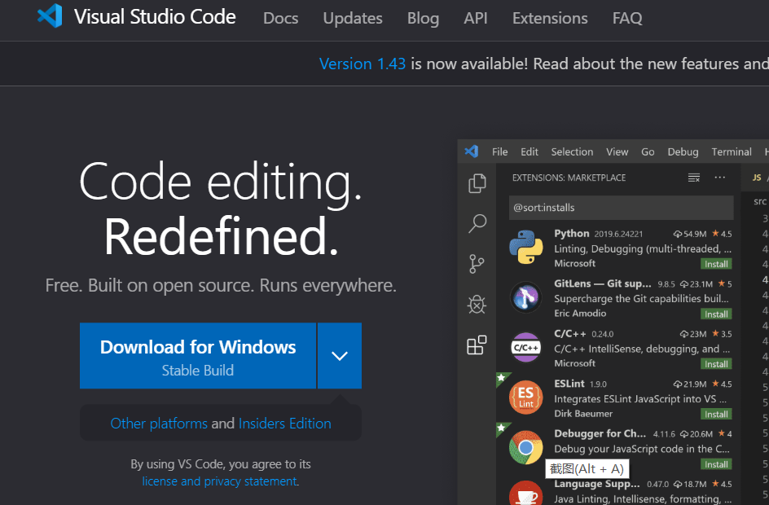
VSCode调试node.js
Visual Studio Code（以下简称vscode）是一个轻量且强大的跨平台开源代码编辑器（IDE），支持Windows，OS X和Linux。内置JavaScript、TypeScript和Node.js支持，而且拥有丰富的插件生态系统，可通过安装插件来支持C++、C#、Python、PHP等其他语言。
https://code.visualstudio.com/

Slide 6
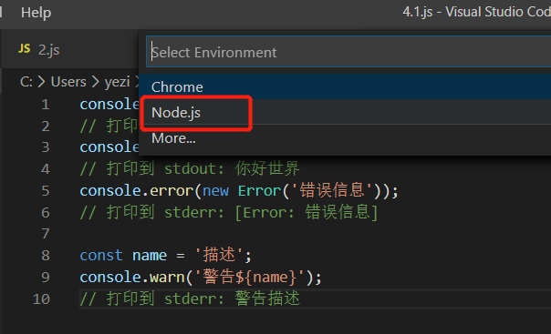
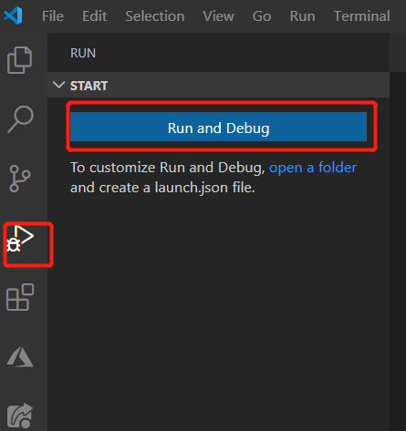
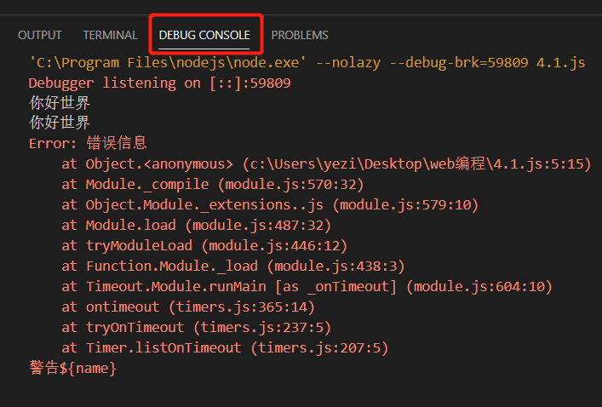
VSCode调试node.js
Run and Debug

Slide 7
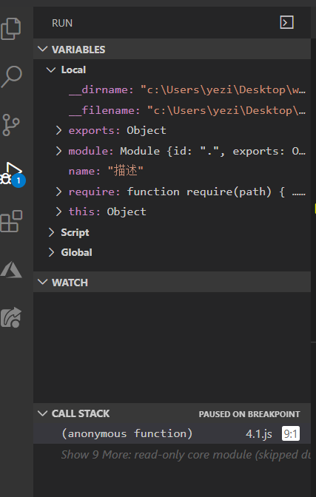
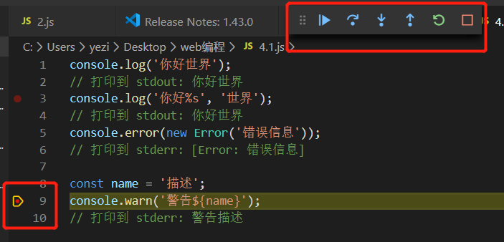
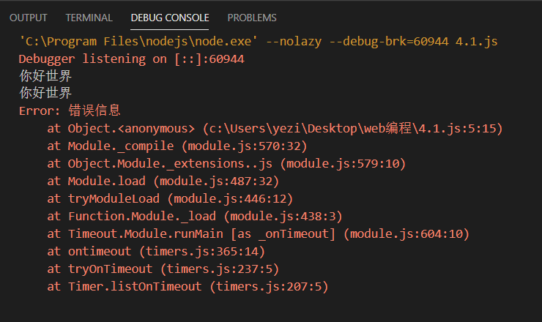
VSCode调试node.js
断点设置和变量查看

Slide 8
模块和包
模块（Module）和包（Package）是 Node.js最重要的支柱。开发一个具有一定规模的程序不可能只用一个文件，通常需要把各个功能拆分、封装，然后组合起来，模块正是为了实现这种方式而诞生的。Node.js 提供了 require 函数来调用其他模块，而且模块都是基于文件的，机制十分简单。
我们经常把 Node.js 的模块和包相提并论，两个概念也时常混用，可以把包理解成是实现了某个功能模块的集合，用于发布和维护。

Slide 9
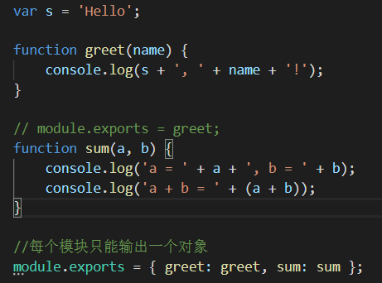
模块示例
创建一个模块：将下列代码另存为4.2.js，这样我们就可以在其他地方调用这个模块。
把函数greet和sum作为模块的输出暴露出去

Slide 10
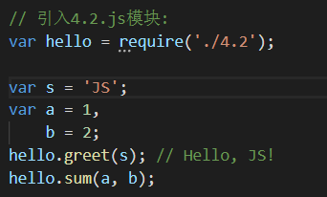
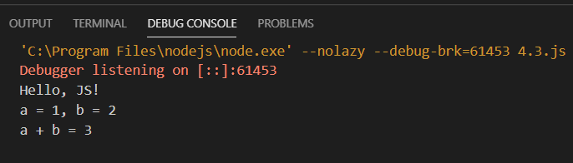
模块示例
使用一个模块：将下列代码另存为4.3.js，运行4.3.js调用4.2这个模块。
引入当前文件夹的4.2.js模块
调用4.2.js模块的greet和sum函数
调用的结果

Slide 11
Node.js模块库
Node.js内置了很多模块，比如：
fs模块，提供一组类似 UNIX（POSIX）标准的文件操作API
os模块，提供基本的系统操作函数
net模块，用于底层的网络通信，提供了服务端和客户端的的操作
http模块，实现http协议各类操作，实现http server

Slide 12
Node.JS包
包是在模块基础上更深一步的抽象，Node.js的包类似于 C/C++ 的函数库或者 Java/.Net的类库。它将某个独立的功能封装起来，用于发布、更新、依赖管理和版本控制。Node.js根据 CommonJS 规范实现了包机制，开发了NPM来解决包的发布和获取需求。Node.js 的包是一个目录，其中包含一个JSON 格式的包说明文件package.json。
NPM是随同NodeJS一起安装的包管理工具，能解决NodeJS代码部署上的很多问题，常见的使用场景有以下几种：
允许用户从NPM服务器下载别人编写的第三方包到本地使用。
允许用户从NPM服务器下载并安装别人编写的命令行程序到本地使用。
允许用户将自己编写的包或命令行程序上传到NPM服务器供别人使用。

Slide 13
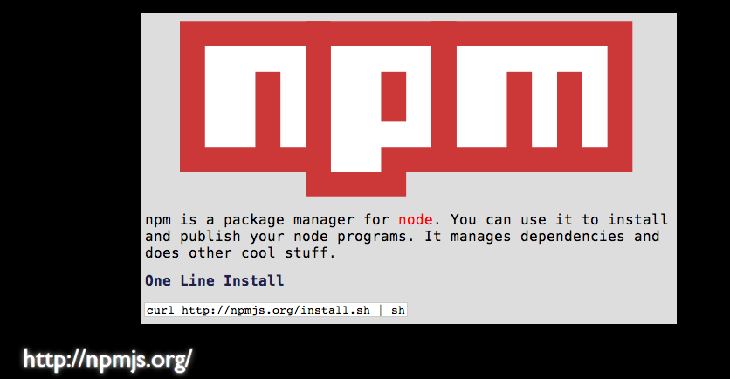
NPM
npm install express
npm install mysql

Slide 14
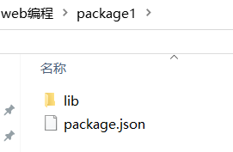
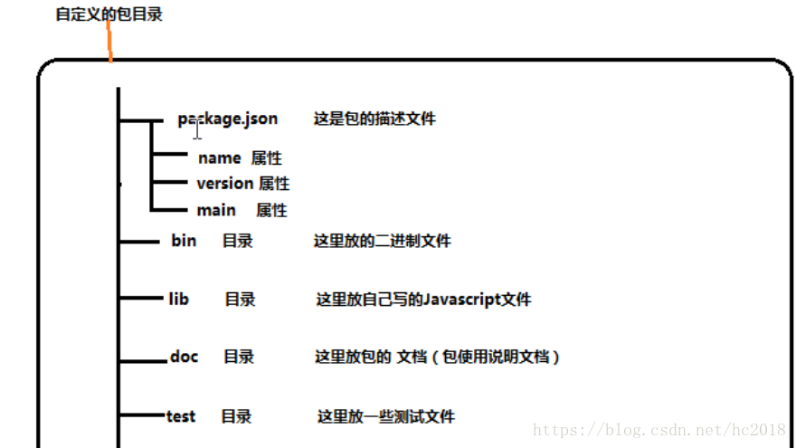
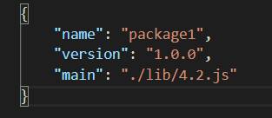
自定义包
自定义Package需要创建一个文件夹，并编辑新建一个package.json文件，将js文件放在lib文件夹下。
比如创建一个文件夹package1，在文件夹中创建一个lib子文件夹，并将4.2.js放在lib文件夹里。
编辑新建一个package.json文件，内容如下：

Slide 15
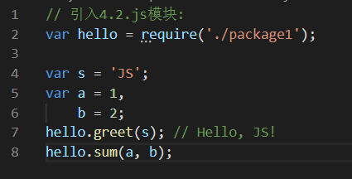
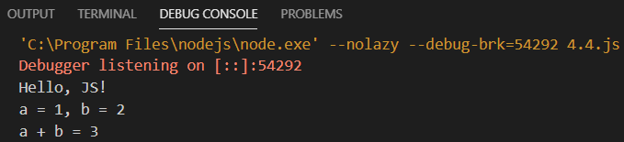
自定义包
创建一个4.4.js，代码如下，即可调用package1包。
如果需要将自定义的nodejs模块发布到npm，就需要一个npm 的账号，可以在 https://www.npmjs.com/ 网上注册, 或者 npm adduser。
然后npm publish，更新时修改package.json中的version重新发布即可。

Slide 16

Node.js回调函数
Node.js 异步编程的直接体现就是回调。异步编程依托于回调来实现，回调函数在完成任务后就会被调用。例如，我们可以一边读取文件，一边执行其他命令，在文件读取完成后，我们将文件内容作为回调函数的参数返回。这样在执行代码时就没有阻塞或等待文件 I/O 操作。这就大大提高了 Node.js 的性能，可以处理大量的并发请求。
回调函数一般作为函数的最后一个参数出现：

Slide 17
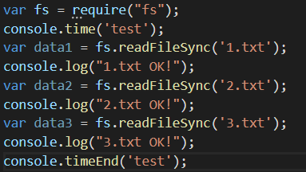
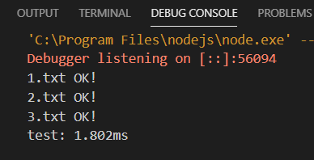
阻塞代码实例
创建3个txt文件1.txt，2.txt，3.txt，在其中放入不等长的字符串。
创建4.5.js读取这三个文本，代码如下：

Slide 18
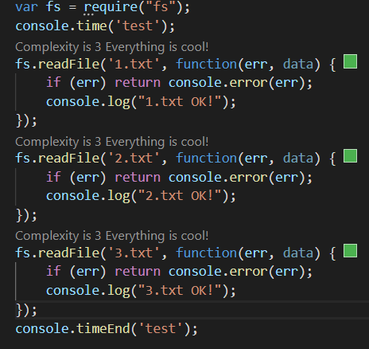
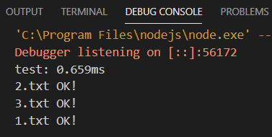
非阻塞代码实例
创建4.6.js，以异步非阻塞模式读取文件。

Slide 19
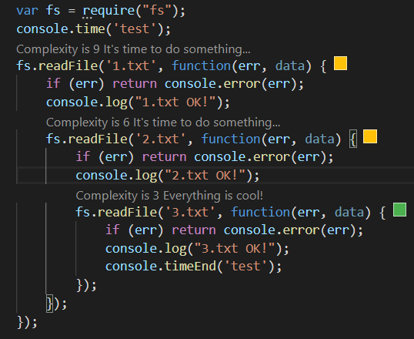
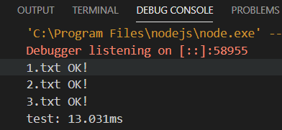
回调陷阱
如果我们希望保证操作的执行返回次序，那么就需要采用嵌套回调的方式，见4.7.js：

Slide 20
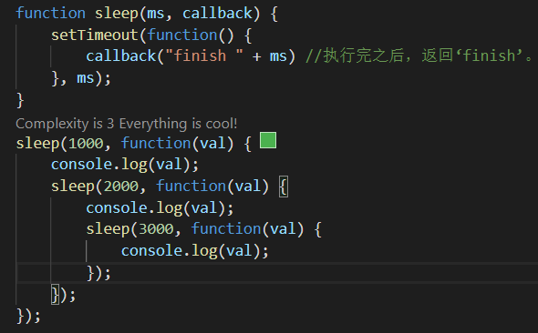
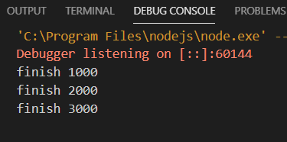
回调陷阱
还有一种情况，多次调用一个函数时，容易产生回调陷阱，如4.9.js

Slide 21
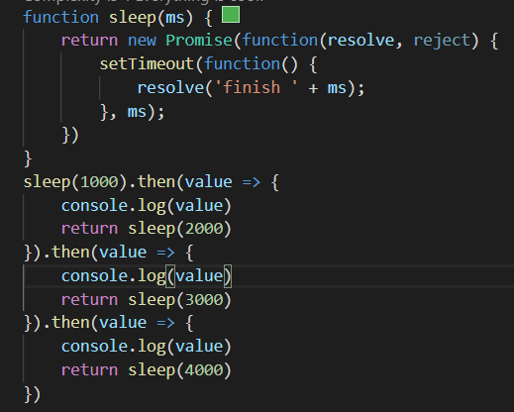
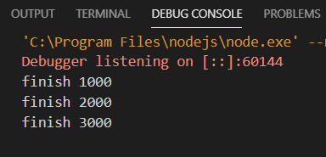
避免回调陷阱
Promise对象进行异步控制处理，4.10.js
Promise 实例生成以后，可以用then 方法分别指定resolved状态和rejected状态的回调函数。

Slide 22
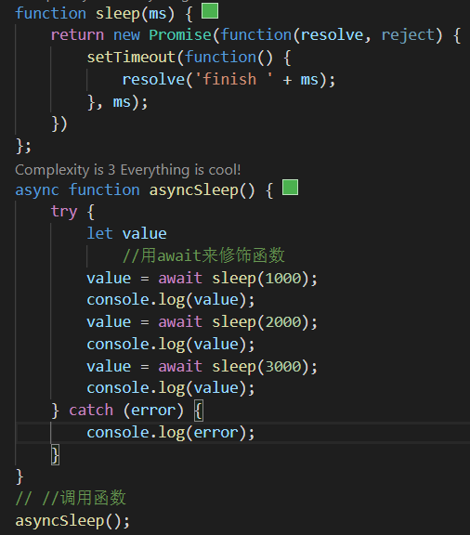
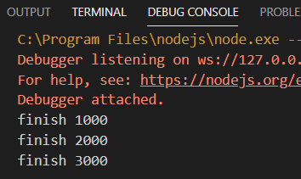
避免回调陷阱
async/await解决异步控制，4.11.js
实质是Promise的语法糖。

Slide 23
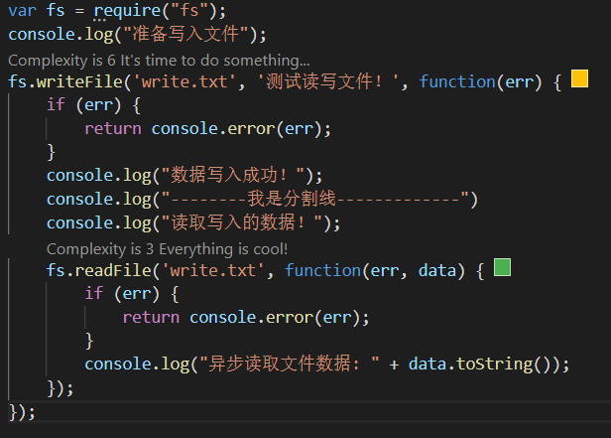
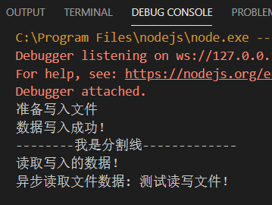
Node.js读写文件
用Node.js先写入文件，再读出来。4.13.js

Slide 24
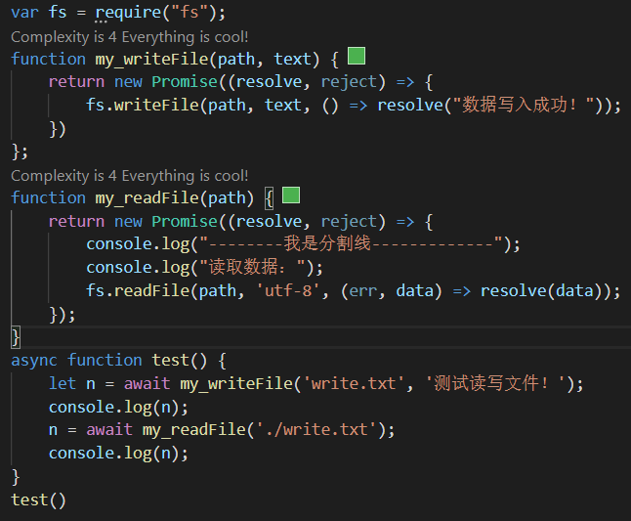
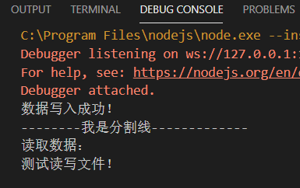
Node.js读写文件
用async/await改写4.13.js，4.14.js

